Slide 1
KWIATY

Slide 2
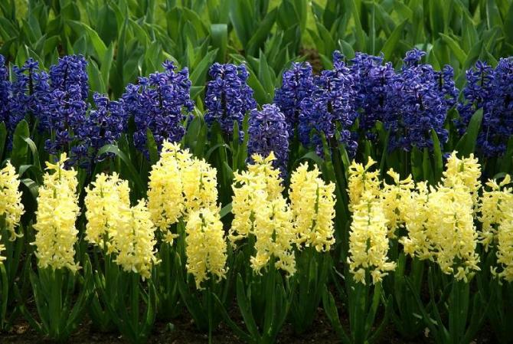
HIACYNTY

Slide 3
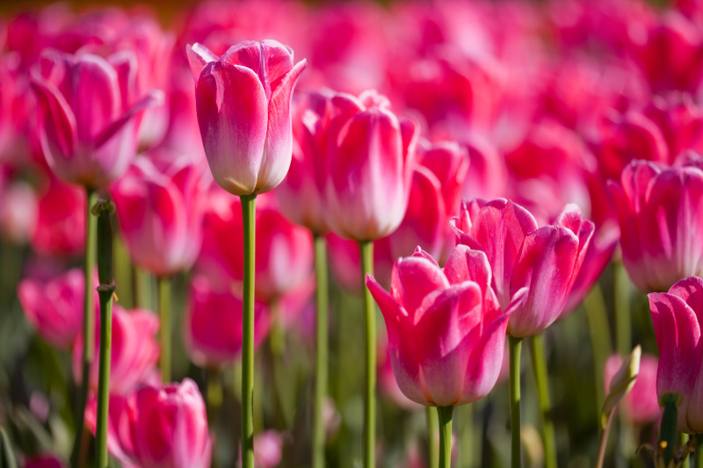
TULIPANY

Slide 4
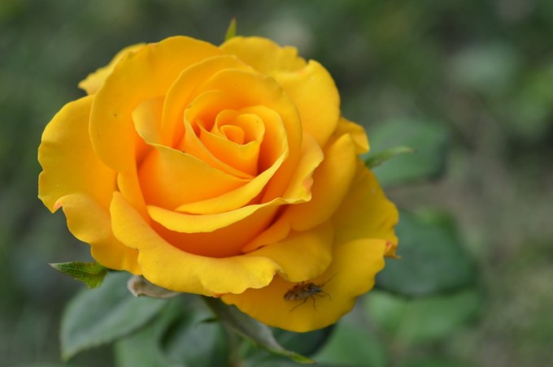
RÓŻA

Slide 5
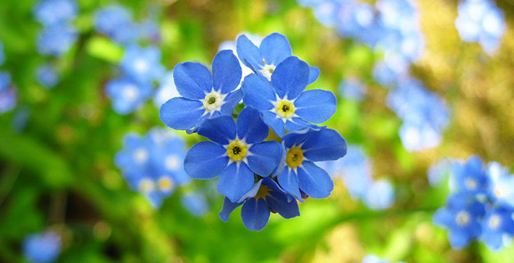
NIEZAPOMINAJKI

Slide 6
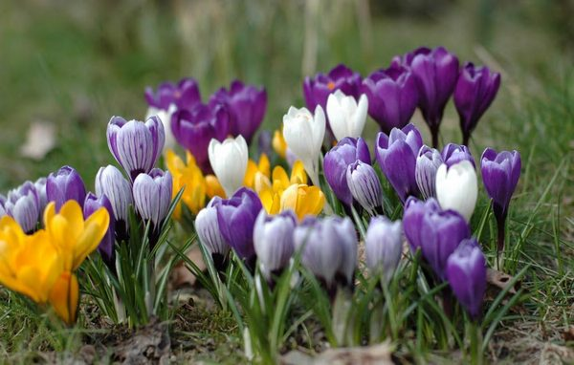
KROKUSY

Slide 7
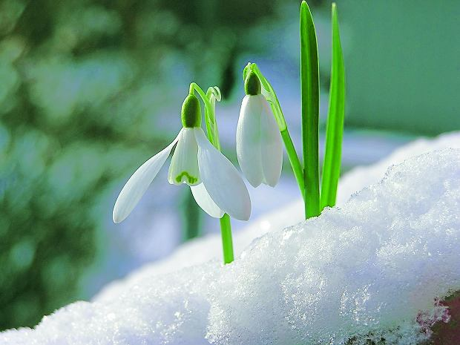
PRZEBIŚNIEGI

Slide 8
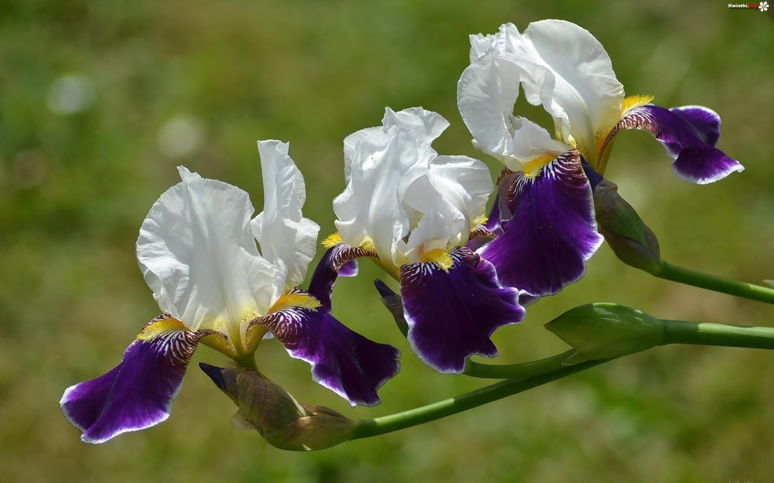
IRYSY

Slide 9
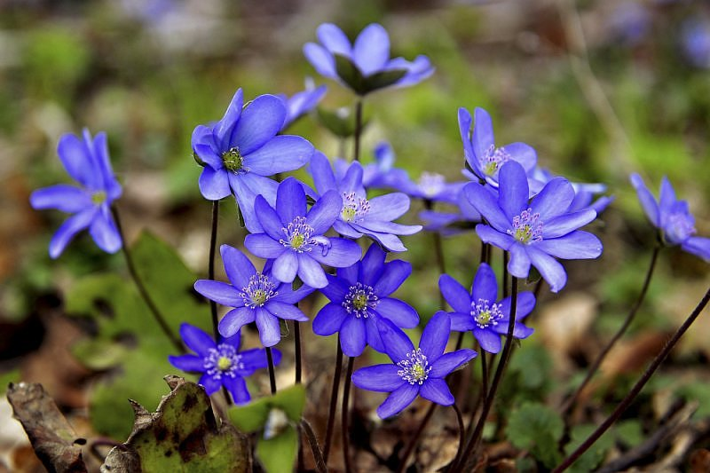
PRZYLASZCZKI

Slide 10
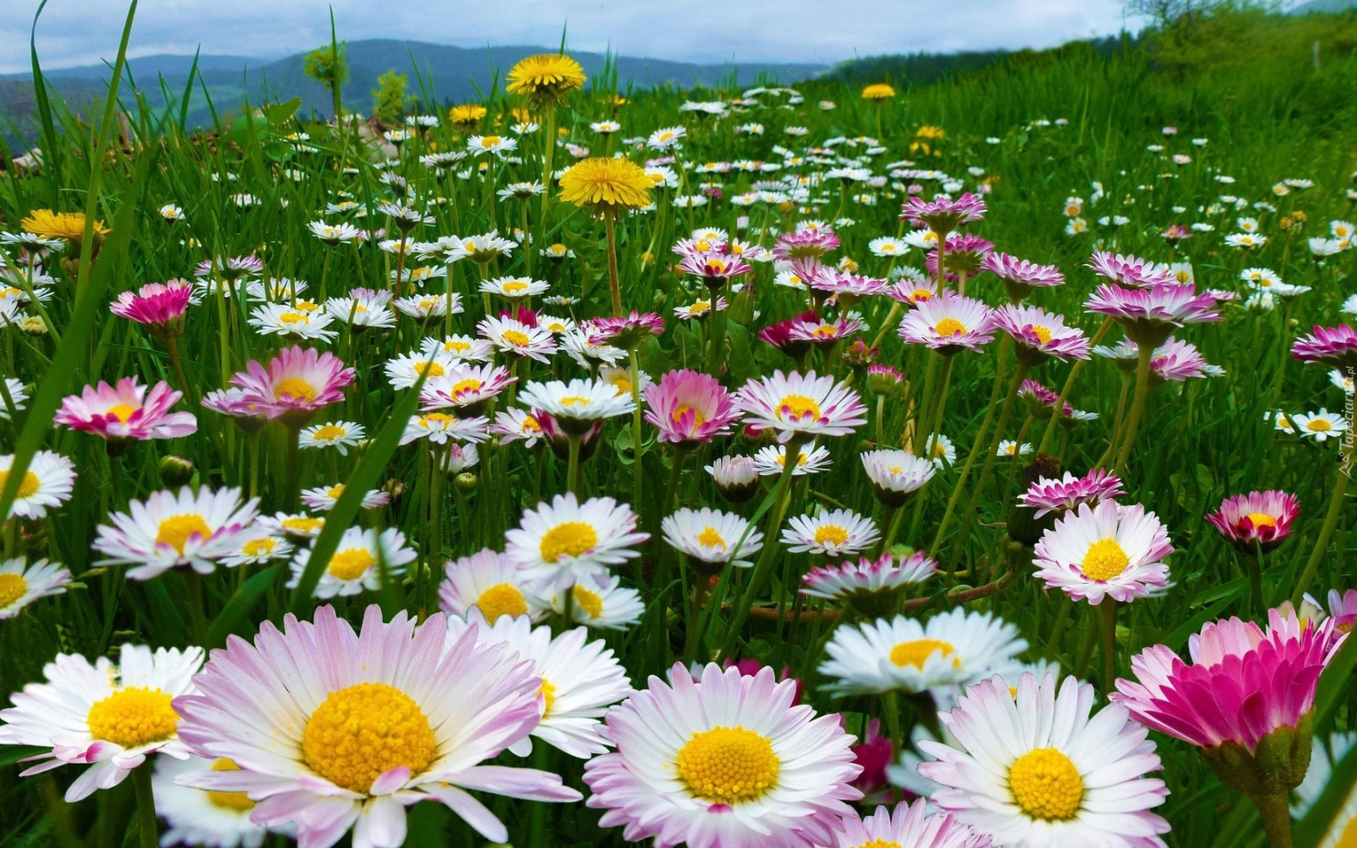
STOKROTKI

Slide 11
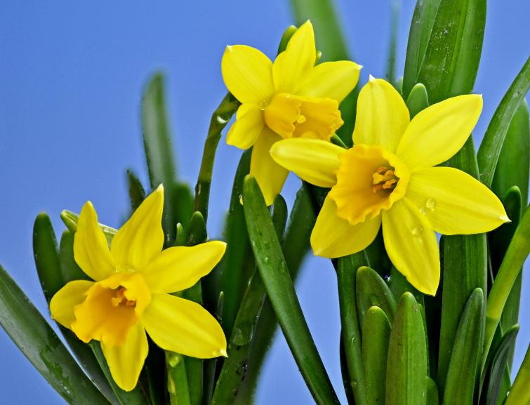
ŻONKILE

Slide 12
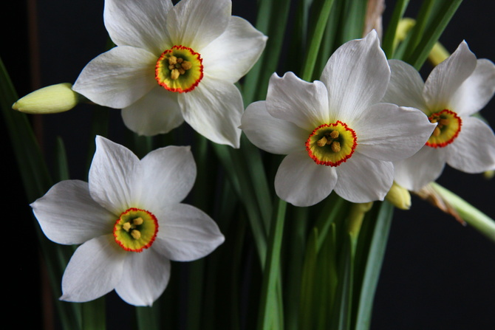
NARCYZ

Slide 13
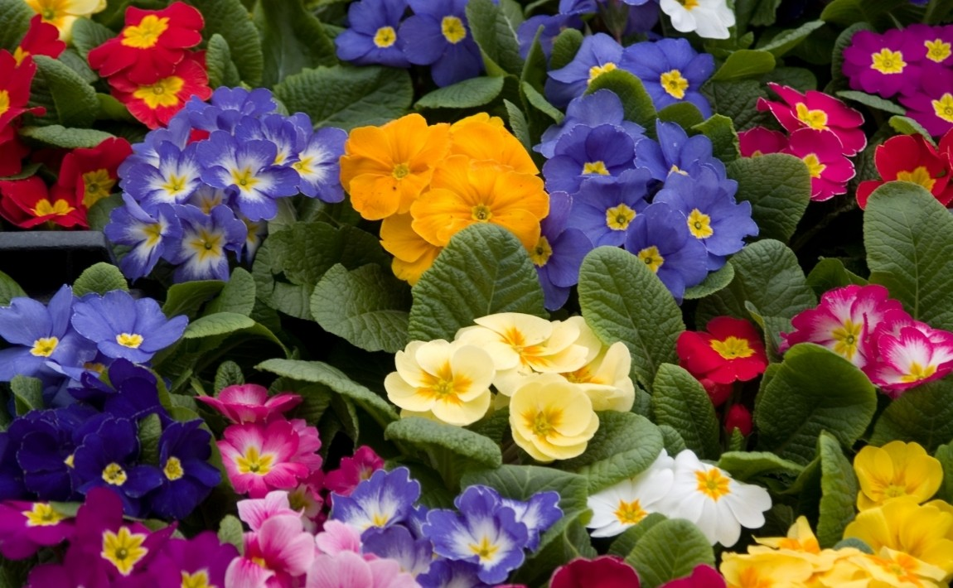
PRYMULKI

Slide 14
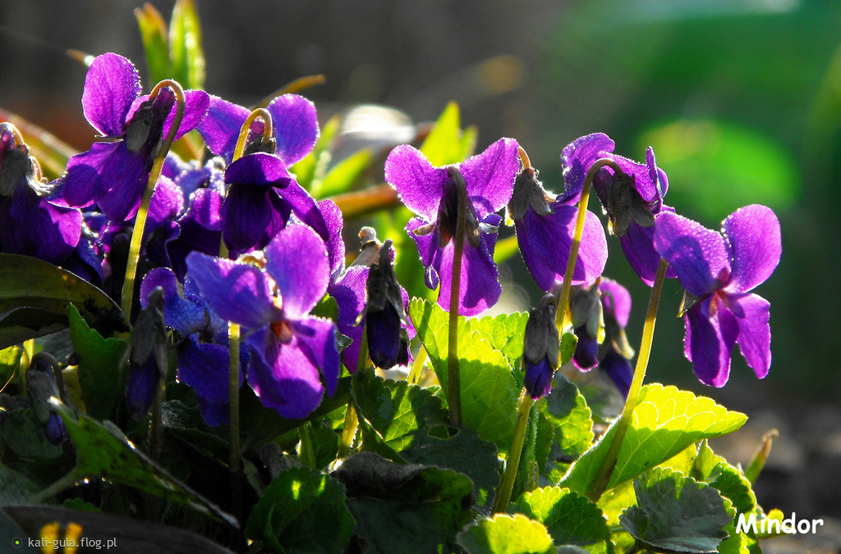
FIOŁKI

Slide 15
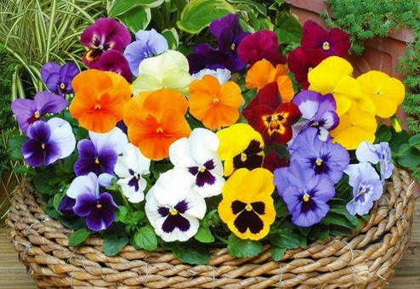
BRATKI

Slide 16
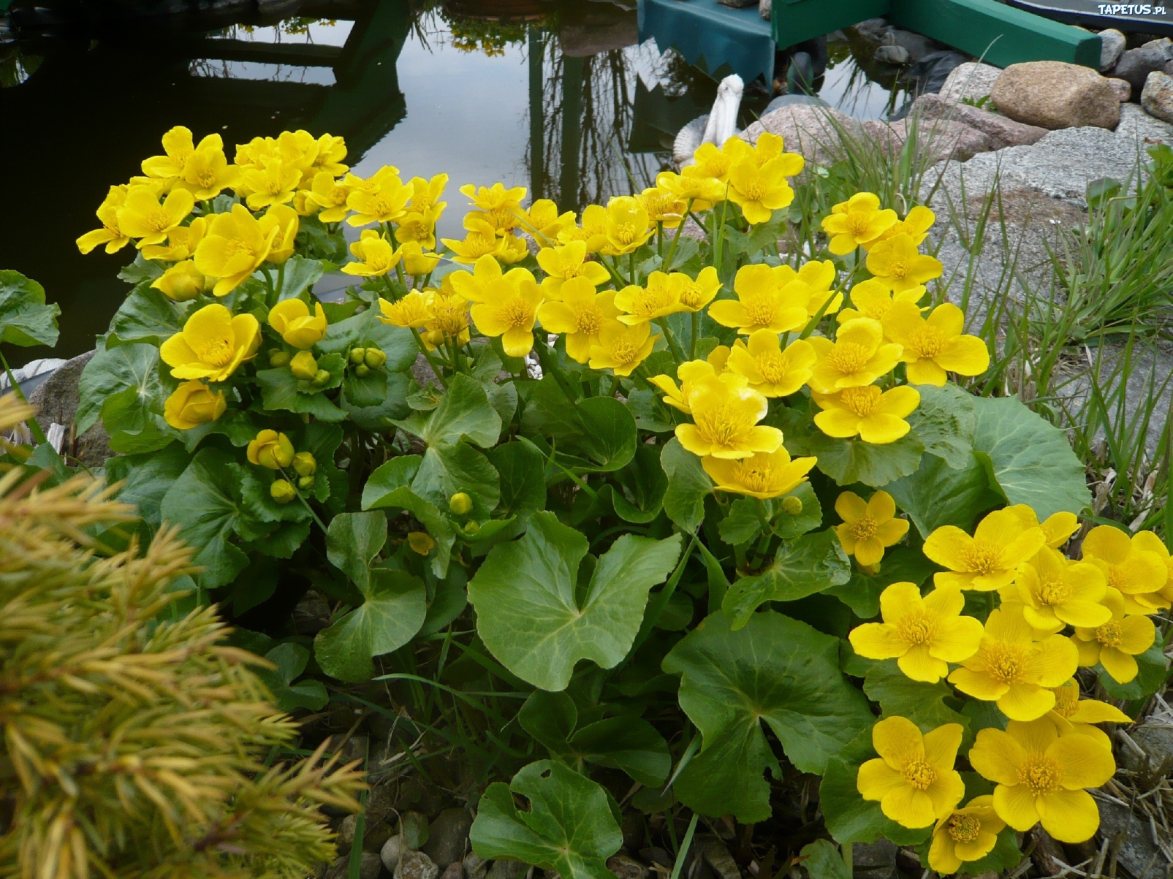
KACZEŃCE

Slide 17
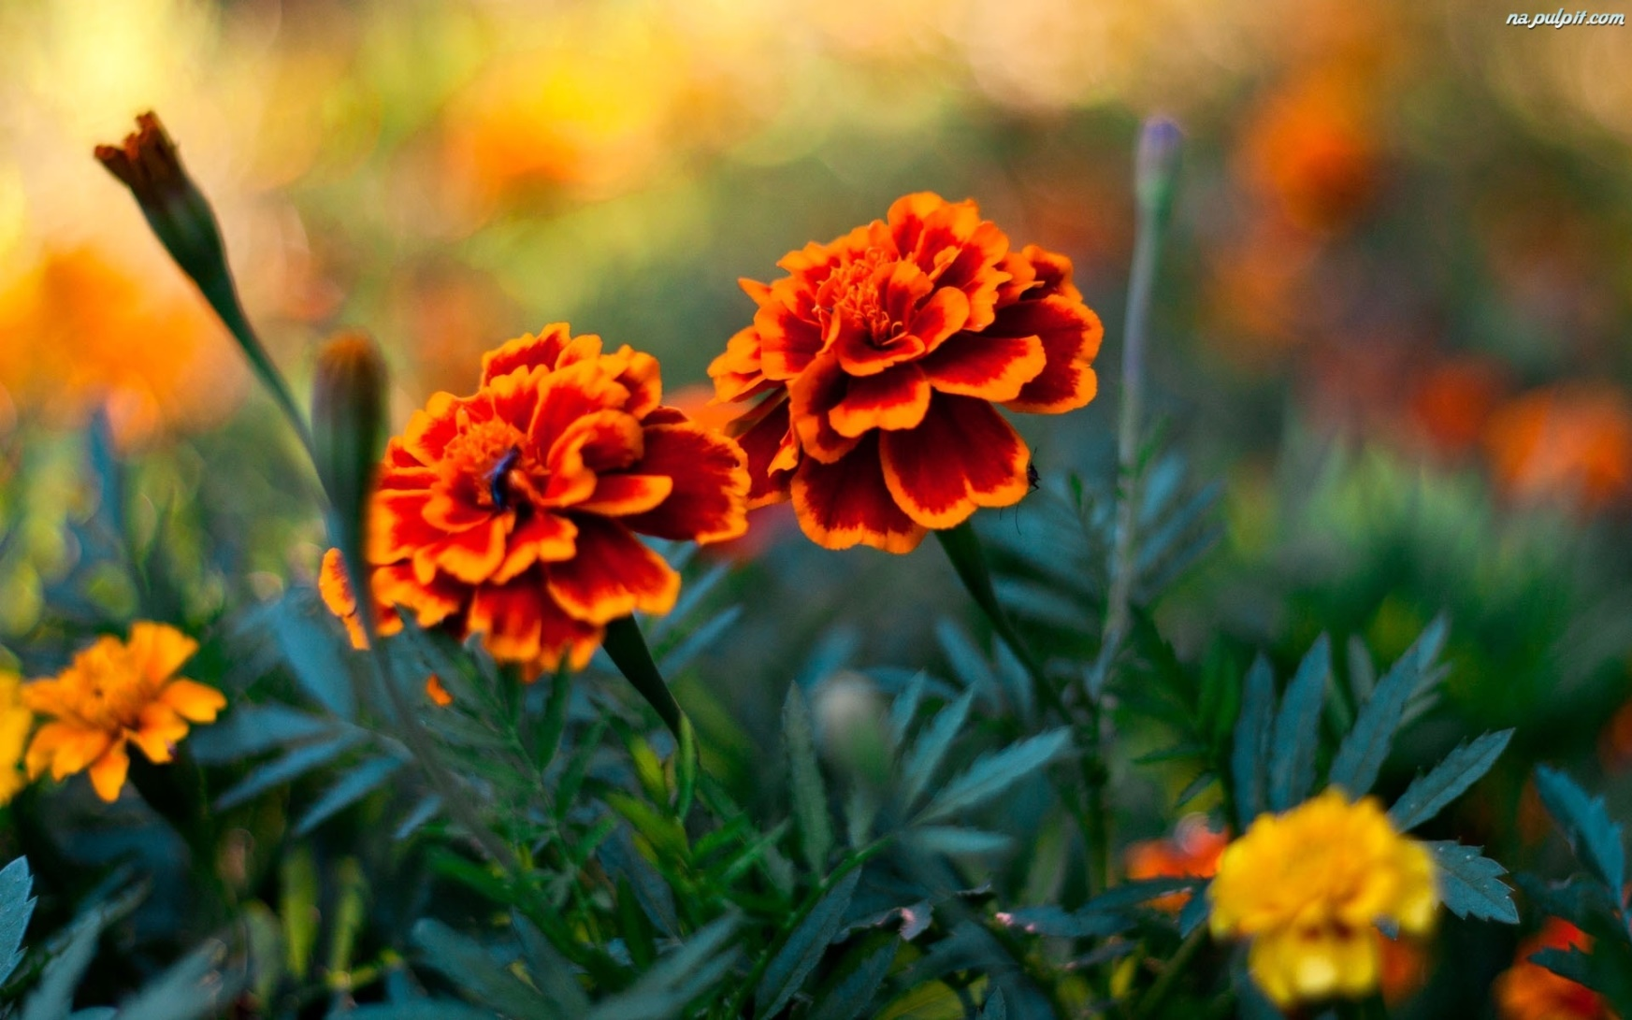
AKSAMITKI

Slide 18
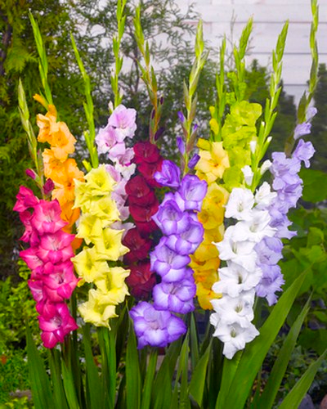
MIECZYKI

Slide 19
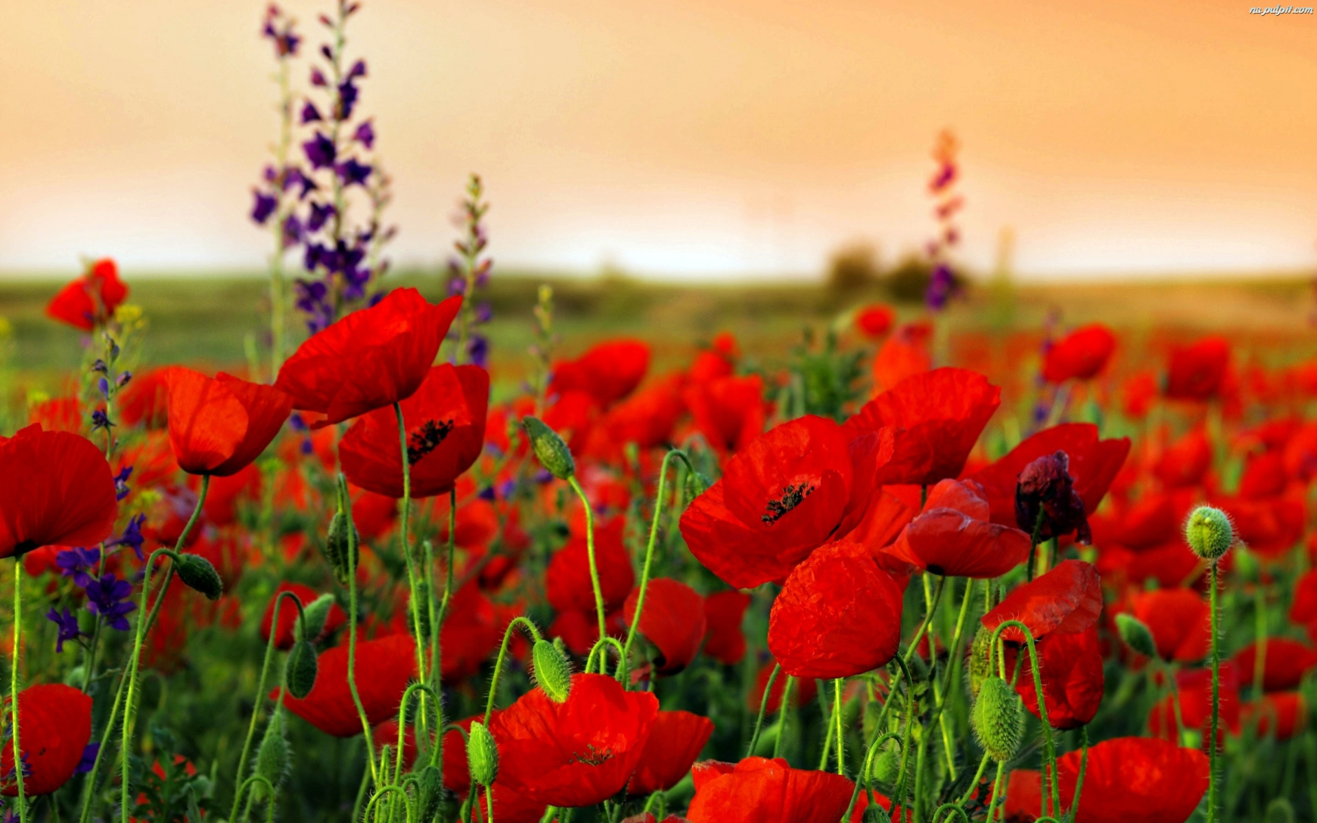
MAKI

Slide 20
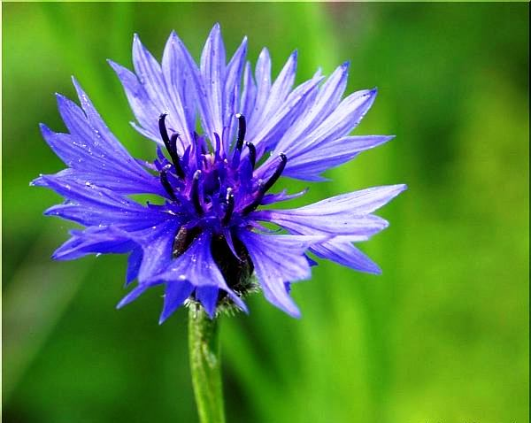
BŁAWATKI

Slide 21
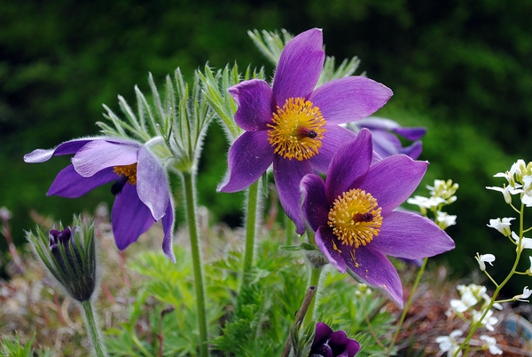
SASANKI

Slide 22
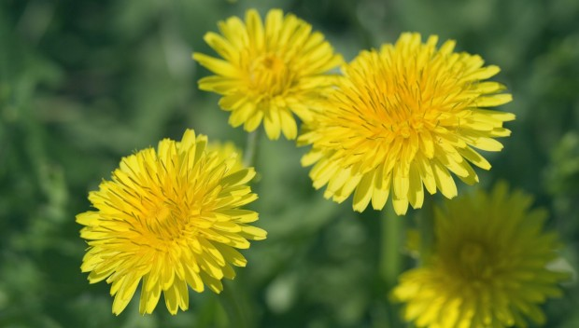
MLECZE

Slide 23
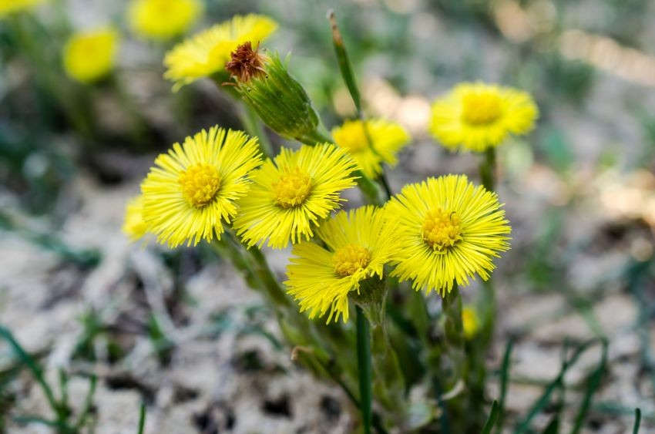
PODBIAŁ POSPOLITY

Slide 24
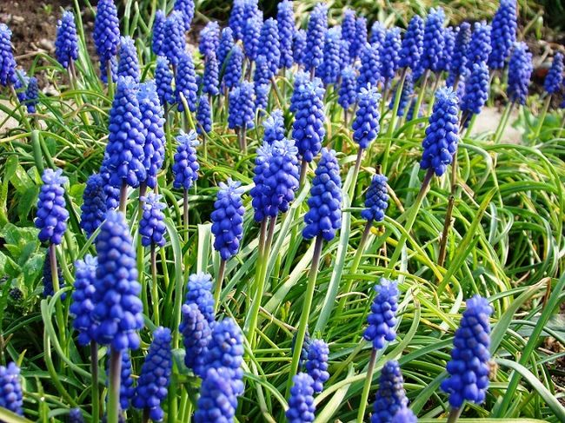
SZAFIRKI

Slide 25
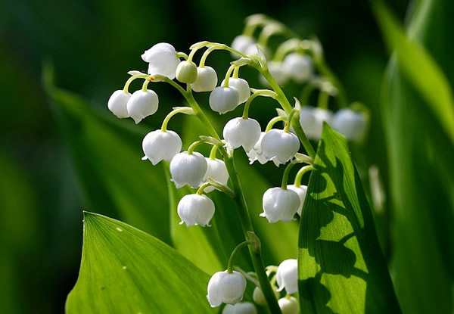
KONWALIE

Slide 26
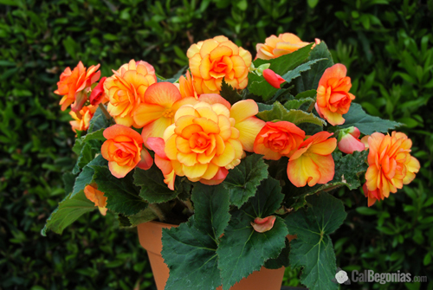
BEGONIE

Slide 27
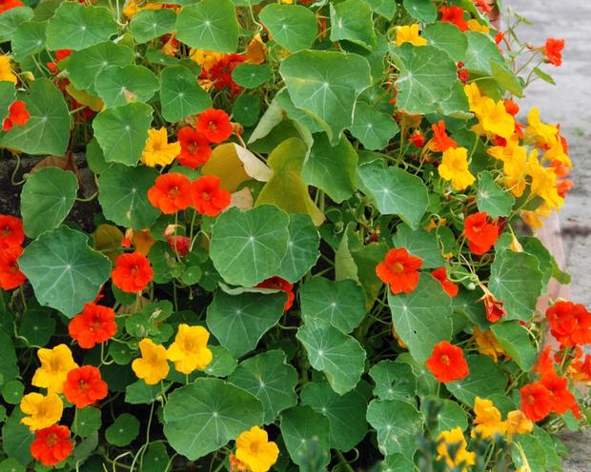
NASTURCJA

Slide 28
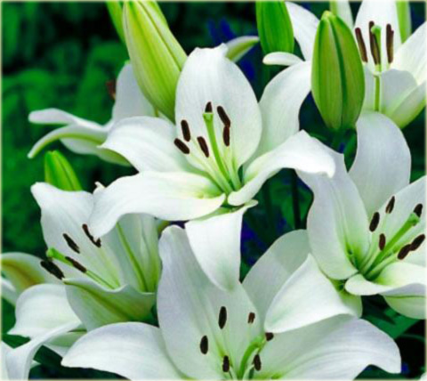
LILIA

Slide 29
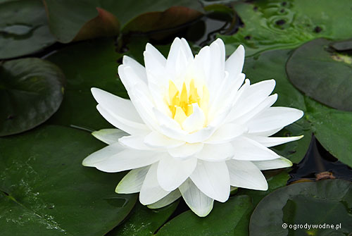
LILIA WODNA

Slide 30
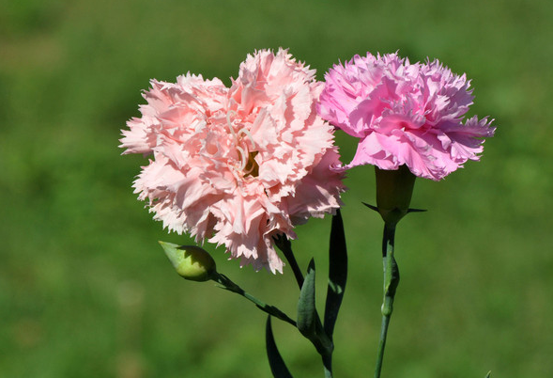
GOŹDZIKI

Slide 31
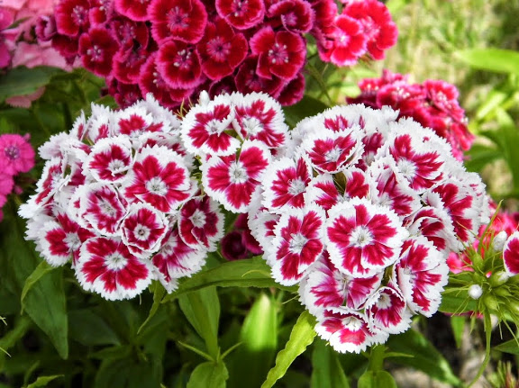
GOŹDZIKI BRODATE

Slide 32
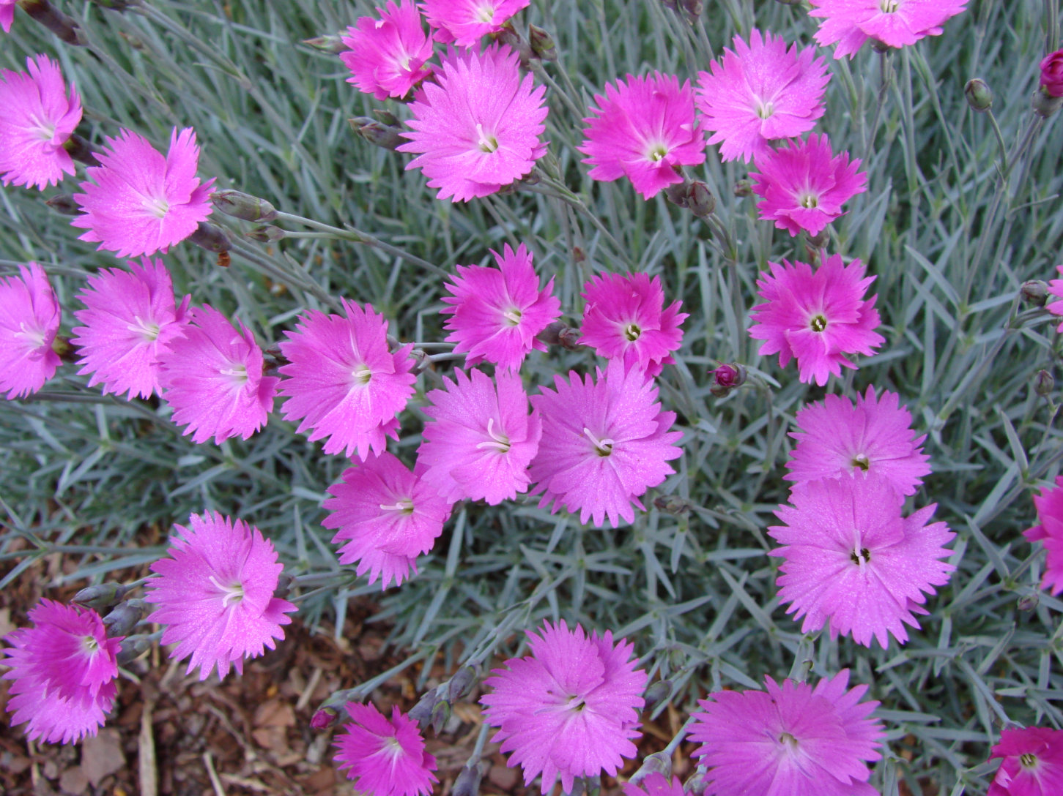
GOŹDZIK PIERZASTY

Slide 33
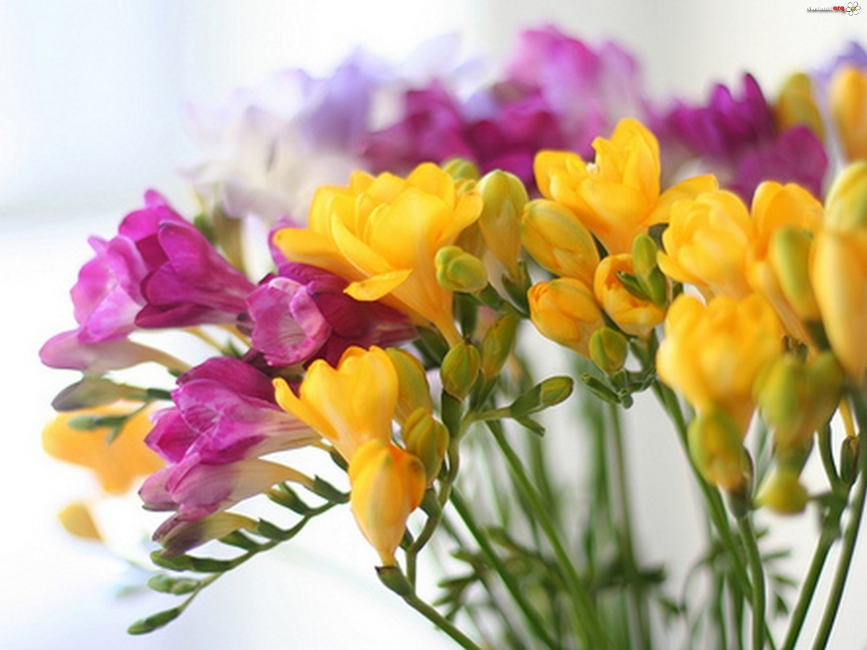
FREZJE

Slide 34
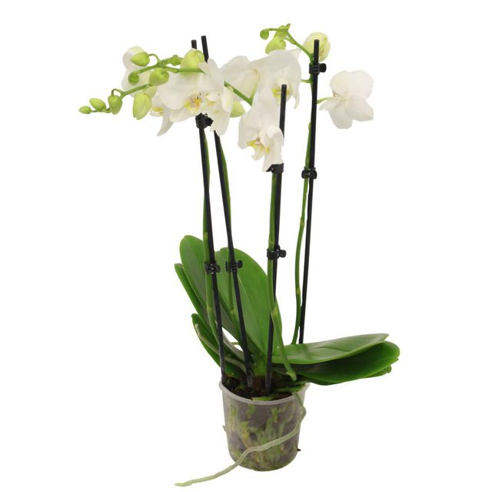
STORCZYK

Slide 35
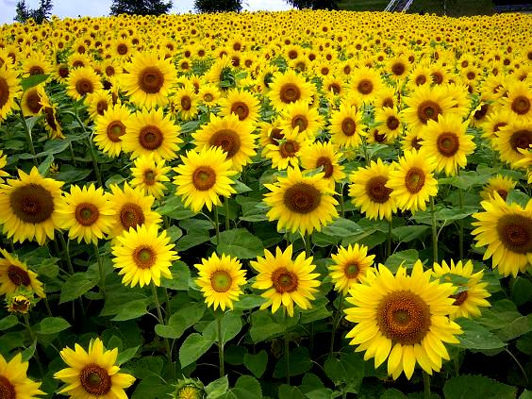
SŁONECZNIK

Slide 36
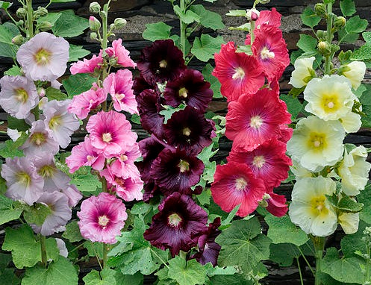
MALWA

Slide 37
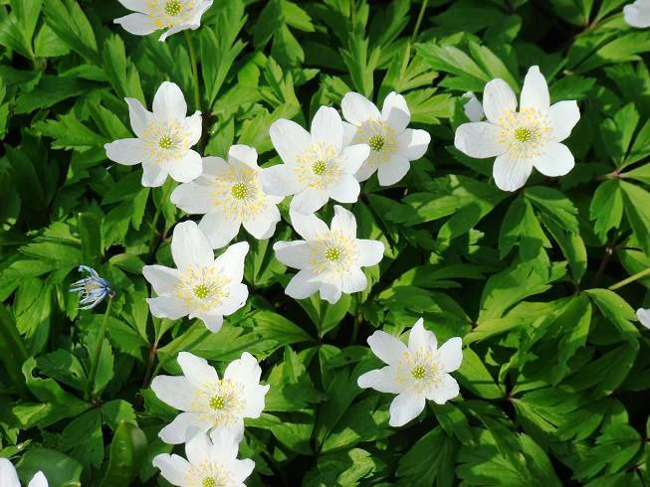
ZAWILCE GAJOWE

Slide 38
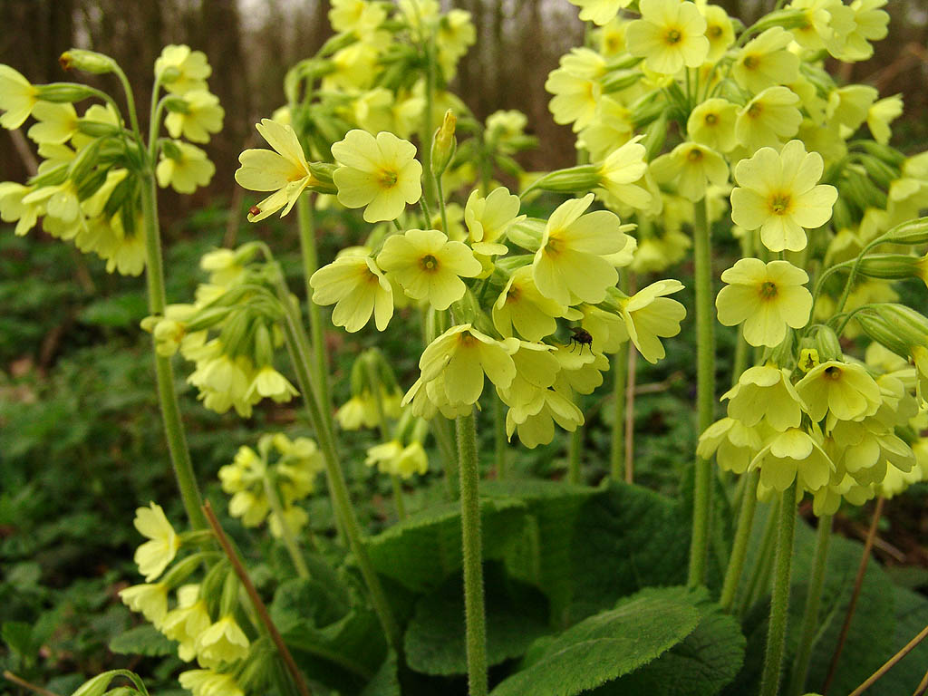
PIERWIOSTKI WYNIOSŁE

Slide 39
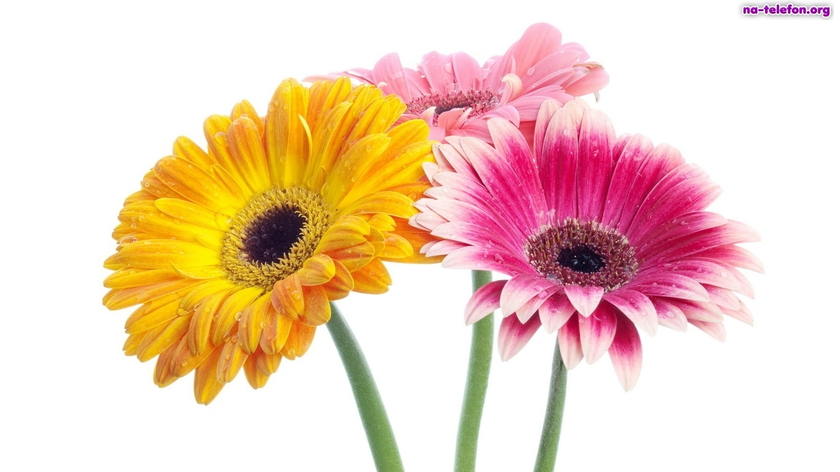
GERBERY

Slide 40
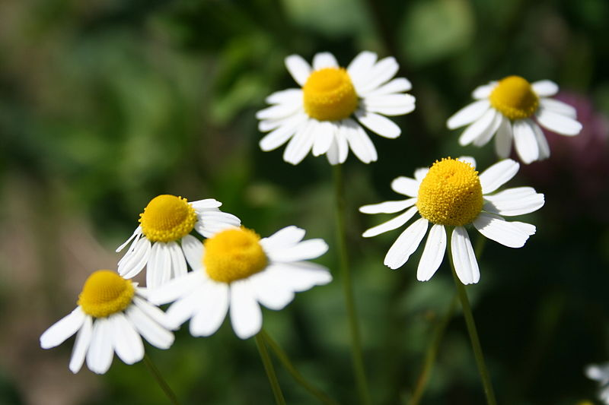
RUMIANKI

Slide 41
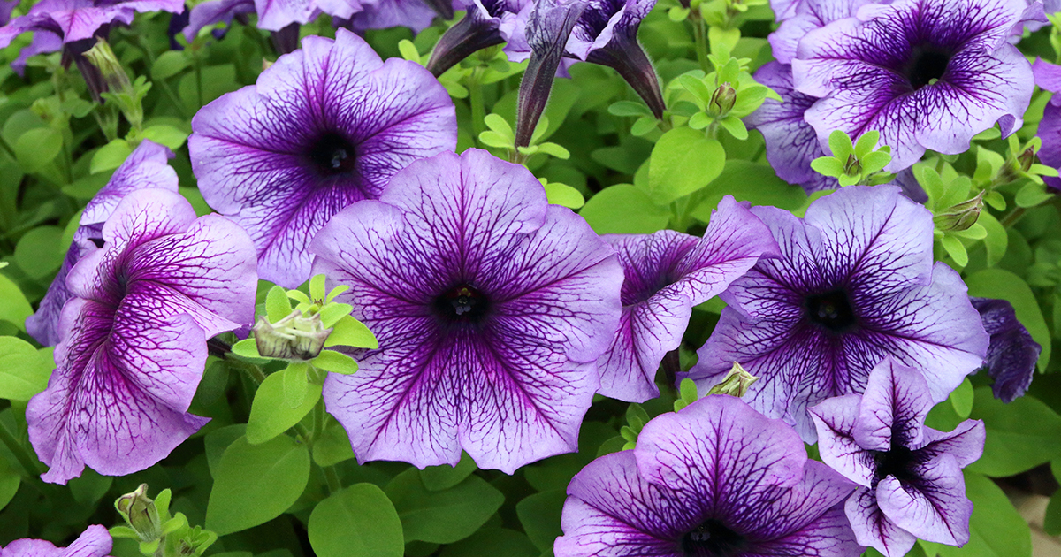
PETUNIA

Slide 42
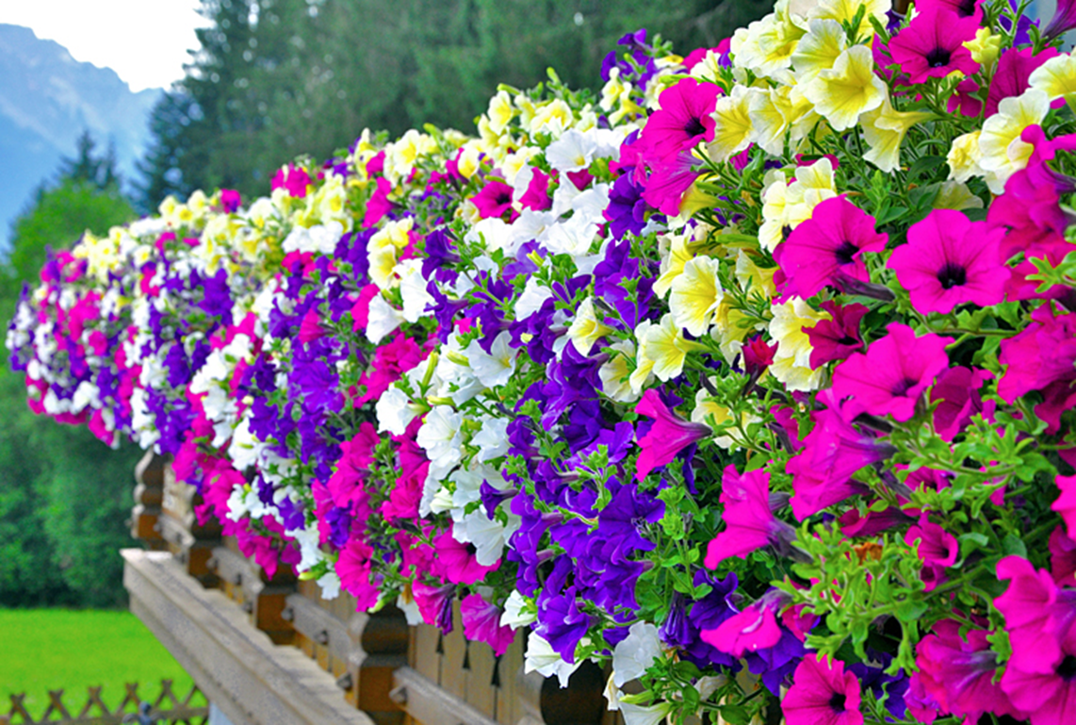
SURFINIA (zwisająca odmiana petunii)

Slide 43
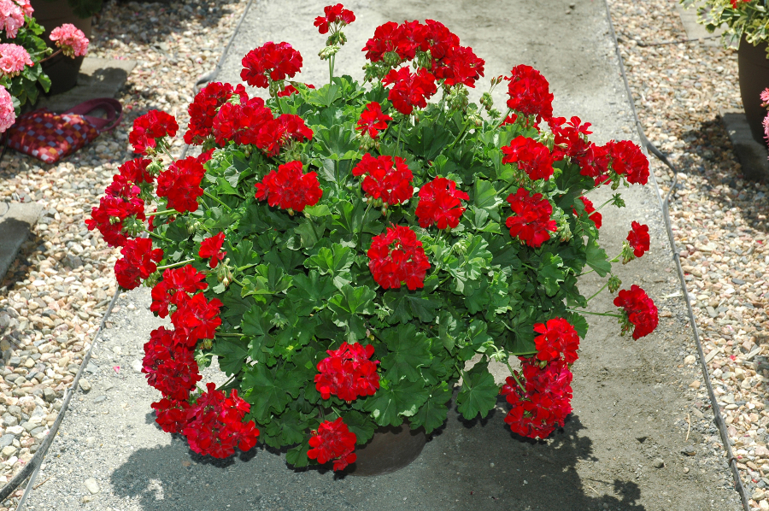
PELARGONIA

Slide 44
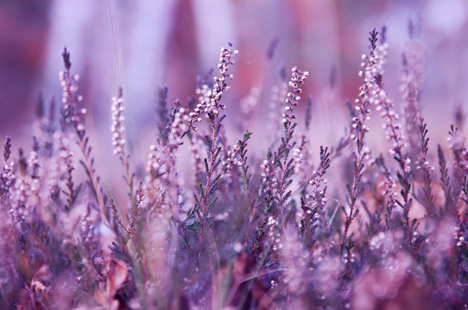
WRZOS

Slide 45
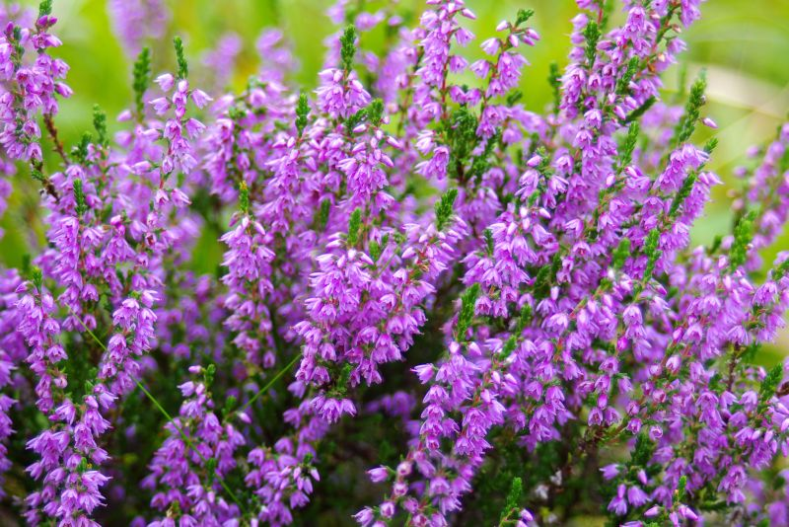
WRZOSIEC

Slide 46
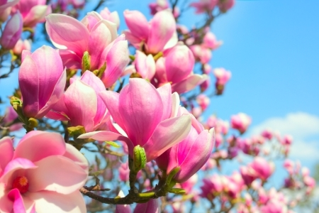
MAGNOLIA

Slide 47
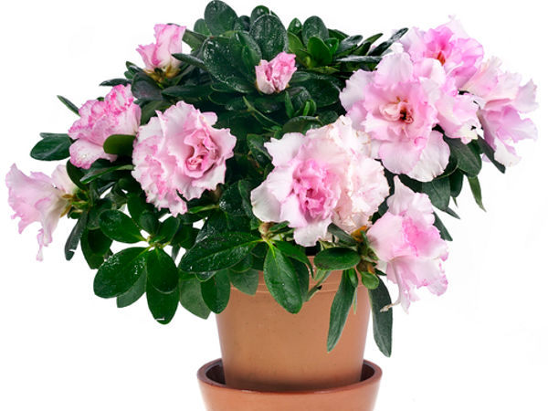
AZALIA

Slide 48
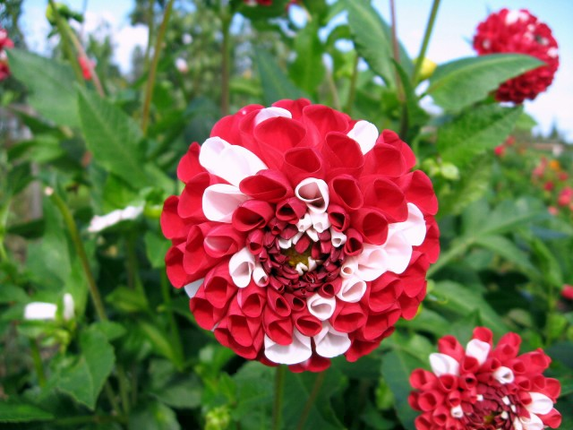
GIERGONIA, DALIA

Slide 49
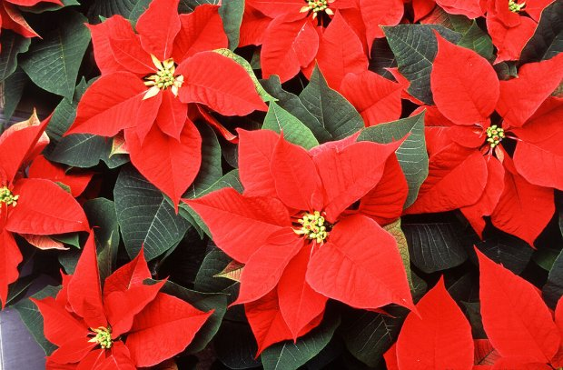
GWIAZDA BETLEJEMSKA

Slide 50
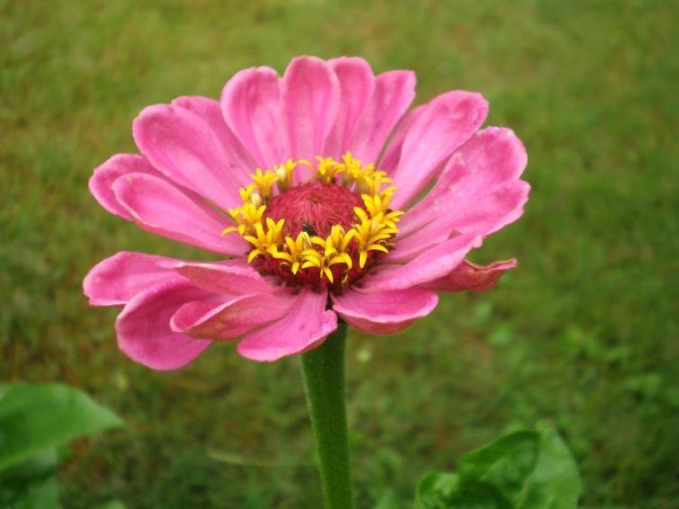
CYNIA

Slide 51
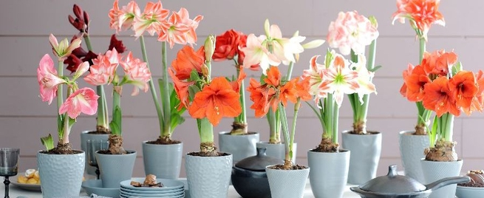
AMARYLIS

Slide 52

MICHAŁKI

Slide 53

CHRYZANTEMY

Slide 54

BEZ

Slide 55

FORSYCJA

Slide 56

JAŚMIN

Slide 57

ANTURIUM

Slide 58

MIGDAŁOWIEC

Slide 59

HIBISKUS, RÓŻA CHIŃSKA

Slide 60

MARGARETKA

Slide 61

ALSTROMERIA

Slide 62

ORLIK

Slide 63

LWIA PASZCZA

Slide 64

KANNA, PACIORECZNIK

Slide 65

ŁUBIN

Slide 66

PIWONIA

Slide 67

KLEMATIS, POWOJNIK

Slide 68

RÓŻANECZNIK (azalia, rododendron)

Slide 69

PANTOFELNIK

Slide 70

LAWENDA

Slide 71

DATURA

Slide 72

HORTENSJA

Slide 73

ASTRY

Slide 74

CYKLAMEN - FIOŁEK ALPESKI

Slide 75

FIOŁEK AFRYKAŃSKI

Slide 76

NAGIETKI

Slide 77

KAPUSTA KWIAT

Slide 78

STRELICJA KRÓLEWSKA- RAJSKI PTAK

Slide 79

KAKTUS KWITNĄCY

Slide 80

FUKSJA

Slide 81

KWIAT MĘKI PAŃSKIEJ

Slide 82

KALIA

Slide 83

KALLA

Slide 84

NIECIERPEK

Slide 85

NIEŚMIERTELNIK

Slide 86

ZATRWIAN

Slide 87

PROTEA

Slide 88

HOJA

Slide 89

KORONA CIERNIOWA,
WILCZOMLECZ LŚNIĄCY

Slide 90

GRUDNIK

Slide 91

JASKRY

Slide 92

SKRZYDŁOKWIAT

Slide 93

ZŁOTOKAP

Slide 94

DYPLADENIA

Slide 95

WYKA KOSMATA

Slide 96

JUKA OGRODOWA

Slide 97

GARDENIA

Slide 98

KONICZYNA

Slide 99

BUDLEJA DAWIDA (motyli krzew)

Slide 100

JEŻÓWKA

